Slide 1
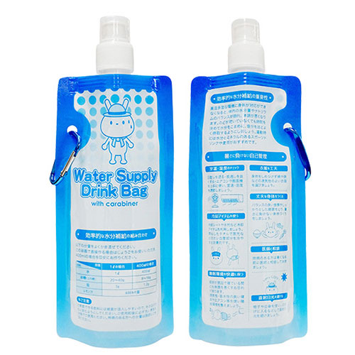
【提案書】
カラビナ付給水ドリンクバッグ
特徴
カラビナ付きのためズボンのベルトループをはじめ様々な箇所に取り付けられ非常に便利な吸水ドリンクバッグです。名入れプリントも可能ですので、ノベルティ用などにもおすすめ。
納期
納期スペース
仕様
素 材 ： PET・PE・PP・アルミ
サイズ ： 120×265×31mm
容 量 ： 満水時430ml
包 装 ： ポリ袋入
お見積
お見積りスペース

